Slide 1
Kỹ thuật lập trình: XÂY DỰNG ỨNG DỤNG VỚI GIAO DIỆN GUI

Slide 2
NỘI DUNG
Giao diện GUI
Các thành phần trên GUI
Frameworks hỗ trợ phát triển ứng dụng GUI
Phát triển ứng dụng với Tkinter

Slide 3
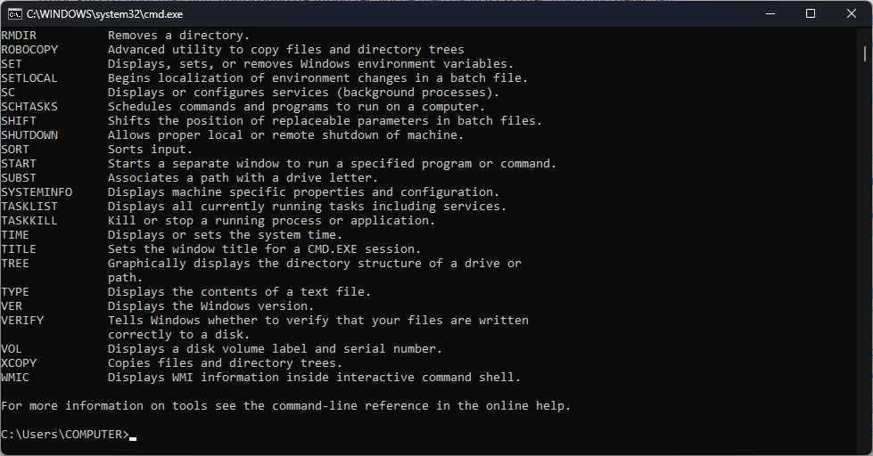
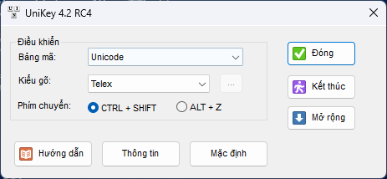
1. Giao diện GUI
GUI là viết tắt của cụm từ “Graphical User Interface”. GUI là một giao diện người dùng bao gồm các yếu tố đồ họa như cửa sổ, biểu tượng, nút bấm, …

Slide 4
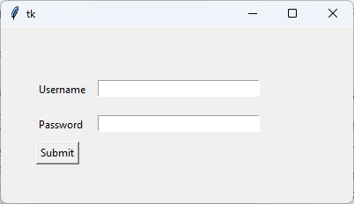
2. Các thành phần trên GUI
Các Operator cơ bản
Label
Label: là widget dùng để hiển thị các văn bản hoặc hình ảnh, thường được sử dụng để làm tiêu đề, hay làm nhãn cho các widget khác. Để sử dụng label, ta chỉ định những thứ sẽ hiển thị trong label (có thể là văn bản, bitmap hoặc hình ảnh).

Slide 5

2. Các thành phần trên GUI
Label
Label
(
master
,
option
)
master: cửa sổ chính
option: có nhiều option được tổ chức trong cặp key-value được ngăn cách nhau bởi dấu phẩy
root = Tk()
label1 = Label(root, text = "Label 01", font = "Helvetica", fg = "red", bg = "yellow")

Slide 6
2. Các thành phần trên GUI
Label
Các option thường dùng
anchor: tùy chọn này được sử dụng để kiểm soát vị trí của văn bản nếu widget có nhiều không gian hơn mức cần thiết cho văn bản. Giá trị mặc định là anchor = CENTER, căn giữa văn bản trong khoảng trống có sẵn.
bg: tùy chọn này được sử dụng để đặt màu nền được hiển thị phía sau label.
fg: tùy chọn này được sử dụng để đặt màu cho chữ trong label.

Slide 7
2. Các thành phần trên GUI
Label
Các option thường dùng
height: tùy chọn này được sử dụng để đặt kích thước chiều dọc của label.
width: tùy chọn này được sử dụng để đặt kích thước chiều ngang của label.
textvariable: được sử dụng như một biến đại diện cho text trong label (thường là StringVar). Nếu giá trị của biến thay đổi, nội dung text trong label cũng sẽ thay đổi theo.

Slide 8
2. Các thành phần trên GUI
Label
Các option thường dùng
padx: mở rộng label qua 2 bên trái phải tính từ text của label (theo pixel), mặc định là 1
pady: mở rộng label về phía trên, dưới tính từ text của label (theo pixel), mặc định là 1
font: chỉ định font chữ mà text trong label sẽ hiển thị
justify: nếu text chứa nhiều dòng (dạng text single line có chứa ký tự xuống dòng “\n”), ta có thể căn chỉnh text: CENTER, LEFT hoặc RIGHT

Slide 9
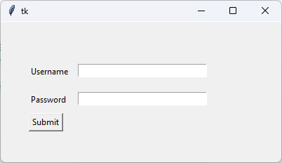
2. Các thành phần trên GUI
Label
from tkinter import *
root = Tk()
root.geometry("400x200")
# the label for user_name
user_name = Label(root, text = "Username").place(x = 40,y = 60)
# the label for user_password
user_password = Label(root, text = "Password").place(x = 40,y = 100)
submit_button = Button(root, text = "Submit").place(x = 40, y = 130)
user_name_input_area = Entry(root, width = 30).place(x = 110, y = 60)
user_password_entry_area = Entry(root, width = 30).place(x = 110, y = 100)
root.mainloop()

Slide 10
2. Các thành phần trên GUI
Các Operator cơ bản
Entry
Entry là widget cho phép nhập và hiển thị văn bản ở dạng single line.

Slide 11

2. Các thành phần trên GUI
Entry
Entry
(
master
,
option
)
master: cửa sổ chính
option: có nhiều option được tổ chức trong cặp key-value được ngăn cách nhau bởi dấu phẩy
root = Tk()
entry_var = StringVar()
entry1 = Entry(root, textvariable = entry_var)
entry_var.set('Entry')

Slide 12

2. Các thành phần trên GUI
Entry
Các option thường dùng
bg, fg, font, justify, textvariable giống như label
show: khi muốn tạo một password, ta có thể hiển thị các ký tự nhập vào dưới dạng dấu hoa thị, show=”*”.

Slide 13
2. Các thành phần trên GUI
Entry
Method thường dùng
get(): trả về string là nội dung text bên trong entry
delete(): xóa nội dung text trong entry. Để xóa toàn bộ nội dung text hiện tại trong entry, ta có thể dùng delete(0, END)
insert(index, stringX): chèn chuỗi ký tự stringX vào trước ký tự thứ index của text hiện tại trong entry.

Slide 14
2. Các thành phần trên GUI
Entry
from tkinter import *
root= Tk()
root.geometry("650x250")
#Define a function to clear the Entry Widget Content
def clear_text():
text.delete(0, END)
#Create a entry widget
text= Entry(root, width=40)
text.pack()
#Create a button to clear the Entry Widget
Button(root,text="Clear", command=clear_text, font=('Helvetica bold',10)).pack(pady=5)
root.mainloop()

Slide 15
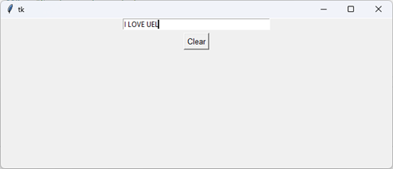
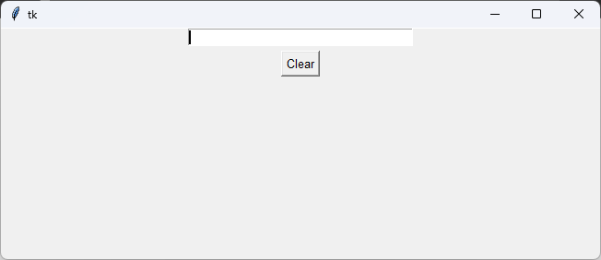
2. Các thành phần trên GUI
Entry
Nhập văn bản vào entry
Văn bản trong entry được xóa sau khi click button Clear (method delete được thực hiện)

Slide 16
2. Các thành phần trên GUI
Các Operator cơ bản
Button
Button: là một widget rất quan trọng trong tất cả các giao diện người dùng, Button giúp ta ra lệnh cho phần mềm thực thi các yêu cầu.

Slide 17
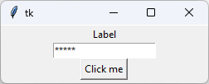
2. Các thành phần trên GUI
Button
Button
(
master
,
option
)
master: cửa sổ chính
option: có nhiều option được tổ chức trong cặp key-value được ngăn cách nhau bởi dấu phẩy
root = Tk()
btn1 = Button(root, text = "Click me")

Slide 18
2. Các thành phần trên GUI
Button
Các option thường dùng
bg, fg, font, height, width, justify, padx, pady giống như label
command: function hoặc method sẽ được gọi khi button được click
activebackground: màu nền của button trong khi được click
activeforeground: màu chữ của button trong khi được click

Slide 19
2. Các thành phần trên GUI
Button
Method thường dùng
invoke(): thực hiện các function hoặc method như khi button được click.

Slide 20
2. Các thành phần trên GUI
Button
from tkinter import *
from tkinter import messagebox
root = Tk()
def helloCallBack():
messagebox.showinfo( "Hello Python", "Hello World")
B = Button(root, text ="Hello", command = helloCallBack)
B.pack()
B.invoke()
root.mainloop()

Slide 21
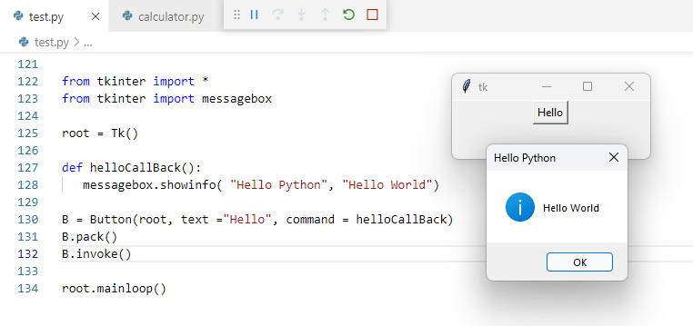
2. Các thành phần trên GUI
Button
B.invoke() thực hiện helloCallBack() như khi button được click

Slide 22
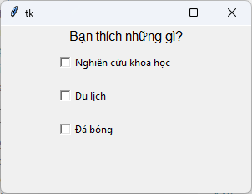
2. Các thành phần trên GUI
Các Operator cơ bản
Checkbutton
Checkbutton: là widget cho phép người dùng chọn nhiều lựa chọn.

Slide 23
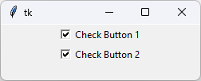
2. Các thành phần trên GUI
Checkbutton
Checkbutton
(
master
,
option
)
master: cửa sổ chính
option: có nhiều option được tổ chức trong cặp key-value được ngăn cách nhau bởi dấu phẩy
root = Tk()
check_button_1 = Checkbutton(root, text = "Check Button 1")
check_button_2 = Checkbutton(root, text = "Check Button 2")

Slide 24
2. Các thành phần trên GUI
Checkbutton
Các option thường dùng
activebackground, activeforeground, bg, fg, font, height, width, justify, padx, pady, text giống như button
command: function hoặc method sẽ được gọi khi người dùng chọn/ bỏ chọn checkbutton
variable: biến IntVar kiểm soát trạng thái chọn/ không chọn của checkbutton. Mặc định 0 tương ứng với không chọn, 1 tương ứng với chọn, tuy nhiên ta có thể thay đổi 2 giá trị này bằng onvalue và offvalue.

Slide 25
2. Các thành phần trên GUI
Checkbutton
Các option thường dùng
onvalue: giá trị của variable khi checkbutton ở trạng thái được chọn.
offvalue: giá trị của variable khi checkbutton ở trạng thái không được chọn.

Slide 26
2. Các thành phần trên GUI
Checkbutton
Method thường dùng
deselect(): bỏ chọn checkbutton.
select(): chọn checkbutton.
invoke(): thực hiện các function hoặc method tương tự như khi checkbutton thay đổi trạng thái chọn/ bỏ chọn.

Slide 27
2. Các thành phần trên GUI
Checkbutton
from tkinter import *
root = Tk()
root.geometry("300x200")
w = Label(root, text ='Bạn thích những gì?', font = "50")
w.pack()
Checkbutton1 = IntVar()
Checkbutton2 = IntVar()
Checkbutton3 = IntVar()
Button1 = Checkbutton(root, text = "Nghiên cứu khoa học", variable = Checkbutton1, onvalue = 1, offvalue = 0, height = 2, width = 20, anchor=W)
Button2 = Checkbutton(root, text = "Du lịch", variable = Checkbutton2, onvalue = 1, offvalue = 0, height = 2, width = 20, anchor=W)

Slide 28
2. Các thành phần trên GUI
Checkbutton
Button3 = Checkbutton(root, text = "Đá bóng", variable = Checkbutton3, onvalue = 1, offvalue = 0, height = 2, width = 20, anchor=W)
Button1.pack()
Button2.pack()
Button3.pack()
mainloop()

Slide 29
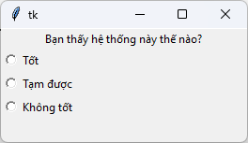
2. Các thành phần trên GUI
Các Operator cơ bản
Radiobutton
Radiobutton: là widget cho phép người dùng chỉ được chọn một lựa chọn.

Slide 30
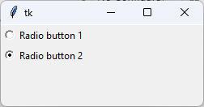
2. Các thành phần trên GUI
Radiobutton
Radiobutton
(
master
,
option
)
master: cửa sổ chính
option: có nhiều option được tổ chức trong cặp key-value được ngăn cách nhau bởi dấu phẩy
root = Tk()
var = IntVar()
R1 = Radiobutton(root, text="Radio button 1", variable=var, value=1)
R1.pack( anchor = W )
R2 = Radiobutton(root, text="Radio button 2", variable=var, value=2)
R2.pack( anchor = W )

Slide 31
2. Các thành phần trên GUI
Radiobutton
Các option thường dùng
activebackground, activeforeground, anchor, bg, fg, font, height, width, justify, padx, pady, text giống như checkbutton.
command: function hoặc method sẽ được gọi khi người dùng thay đổi lựa chọn giữa các radiobutton.
variable: biến IntVar hoặc StringVar ghi nhận radiobutton nào đang được chọn.
value: giá trị đại diện của các radiobutton trong cùng một nhóm, mỗi radiobutton phải có giá trị khác nhau.

Slide 32
2. Các thành phần trên GUI
Radiobutton
Method thường dùng
deselect(), invoke(), select() tương tự như checkbutton.

Slide 33
2. Các thành phần trên GUI
Radiobutton
from tkinter import *
def sel():
selection = "You selected the option " + str(var.get())
label.config(text = selection)
root = Tk()
label = Label(root, text="Bạn thấy hệ thống này thế nào?")
label.pack()
var = IntVar()
R1 = Radiobutton(root, text="Tốt", variable=var, value=1, command=sel)
R1.pack( anchor = W )

Slide 34
2. Các thành phần trên GUI
Radiobutton
R2 = Radiobutton(root, text="Tạm được", variable=var, value=2, command=sel)
R2.pack( anchor = W )
R3 = Radiobutton(root, text="Không tốt", variable=var, value=3, command=sel)
R3.pack( anchor = W)
root.mainloop()

Slide 35
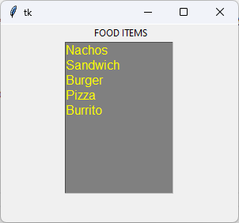
2. Các thành phần trên GUI
Các Operator cơ bản
Listbox
Radiobutton: là widget dùng để hiển thị danh sách các item, người dùng có thể chọn một hoặc nhiều item từ listbox.

Slide 36
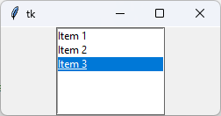
2. Các thành phần trên GUI
Listbox
Listbox
(
master
,
option
)
master: cửa sổ chính
option: có nhiều option được tổ chức trong cặp key-value được ngăn cách nhau bởi dấu phẩy
root = Tk()
listbox = Listbox(root)
listbox.insert(1, "Item 1")
listbox.insert(2, "Item 2")
listbox.insert(3, "Item 3")

Slide 37
2. Các thành phần trên GUI
Listbox
Các option thường dùng
bg, fg, font, height, width, padx, pady như radiobutton.
selectbackground: màu nền cho item được chọn trong listbox.
selectmode: xác định số item được chọn cùng lúc, ảnh hưởng của thao tác kéo chuột lên sự lựa chọn của các item trên listbox.

Slide 38
2. Các thành phần trên GUI
Listbox
Method thường dùng
active(index): chọn dòng tương ứng với index.
get(first, last=None): lấy danh sách các item trong một vùng được chọn.
size(): số dòng hiện tại trong listbox
delete(first, last=None): xóa các dòng trên listbox dựa trên index.
insert(index, *elements): chèn một hoặc nhiều dòng vào listbox ngay trước dòng thứ index.

Slide 39
2. Các thành phần trên GUI
Listbox
from tkinter import *
top = Tk()
# create listbox object
listbox = Listbox(top, height = 10, width = 15, bg = "cyan", font = "Helvetica", fg = "green", selectmode=MULTIPLE)
top.geometry("300x250")
label = Label(top, text = "K21 - FIS", font=("Helvetica", 25))
listbox.insert(1, "K21411")
listbox.insert(2, "K21406")
listbox.insert(3, "K21411C")
listbox.insert(4, "K21406C")
listbox.insert(5, "K21416C")
listbox.insert(6, "K21411CA")
label.pack()
listbox.pack()
top.mainloop()

Slide 40
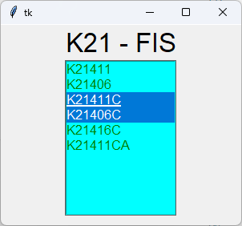
2. Các thành phần trên GUI
Listbox

Slide 41
2. Các thành phần trên GUI
Bố cục giao diện
Phương thức pack()
Phương thức pack() được sử dụng để tổ chức widget theo khối. Vị trí các widget được thêm vào ứng dụng python bằng phương thức pack() có thể được kiểm soát bằng cách sử dụng các tùy chọn khác nhau được chỉ định trong lệnh gọi phương thức.
widget
.
pack
(
option
)

Slide 42
2. Các thành phần trên GUI
Phương thức pack()
Các tùy chọn
expand: expand là true thì tiện ích con sẽ mở rộng để lấp đầy khoảng trống.
fill: xác định xem widget con có lấp đầy bất kỳ không gian thừa nào do trình đóng gói phân bổ cho nó hay không hoặc giữ các kích thước tối thiểu của riêng nó: NONE(mặc định), X (chỉ điền theo chiều ngang), Y (chỉ điền theo chiều dọc) hay BOTH (điền theo cả chiều ngang và chiều dọc).
side: xác định vị trí của widget so với widget cha.

Slide 43
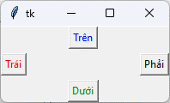
2. Các thành phần trên GUI
Phương thức pack()
from tkinter import *
parent = Tk()
redbutton = Button(parent, text = "Trái", fg = "red")
redbutton.pack(side = LEFT)
greenbutton = Button(parent, text = "Phải", fg = "black")
greenbutton.pack(side = RIGHT)
bluebutton = Button(parent, text = "Trên", fg = "blue")
bluebutton.pack(side = TOP)
blackbutton = Button(parent, text = "Dưới", fg = "green")
blackbutton.pack(side = BOTTOM)
parent.mainloop()

Slide 44
2. Các thành phần trên GUI
Bố cục giao diện
Phương thức grid()
Trình quản lý layout grid() sắp xếp các widget ở dạng bảng. Chúng ta có thể chỉ định các hàng và cột. Chúng ta cũng có thể chỉ định khoảng cột (chiều rộng) hoặc chiều dài hàng (chiều cao) của widget con.
widget
.
grid
(
option
)

Slide 45
2. Các thành phần trên GUI
Phương thức grid()
Các tùy chọn
column: chỉ số cột mà widget con sẽ được đặt. Cột ngoài cùng bên trái được biểu thị bằng 0.
columnspan: chiều rộng của widget con. Nó đại diện cho số cột mà đến đó, cột được mở rộng.
ipadx, ipady: Nó đại diện cho số lượng pixel cho đường viền của widget.
padx, pady: Nó đại diện cho số lượng pixel bên ngoài đường viền của widget.

Slide 46
2. Các thành phần trên GUI
Phương thức grid()
Các tùy chọn
row: chỉ số hàng mà widget con sẽ được đặt. Hàng trên cùng được biểu thị bằng 0.
rowspan: chiều cao của widget con, tức là số hàng mà tiện ích con được mở rộng.
sticky: Nếu ô lớn hơn một widget, thì Sticky được sử dụng để chỉ định vị trí của widget bên trong ô. Nó có thể là sự ghép nối của các chữ cái sticky đại diện cho vị trí của widget. Nó có thể là N, E, W, S, NE, NW, NS, EW, ES.

Slide 47
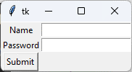
2. Các thành phần trên GUI
Phương thức grid()
from tkinter import *
parent = Tk()
name = Label(parent, text = "Name").grid(row = 0, column = 0)
e1 = Entry(parent).grid(row = 0, column = 1)
password = Label(parent, text = "Password").grid(row = 1, column = 0)
e2 = Entry(parent).grid(row = 1, column = 1)
submit = Button(parent, text = "Submit").grid(row = 2, column = 0)
parent.mainloop()

Slide 48
2. Các thành phần trên GUI
Bố cục giao diện
Phương thức place()
Trình quản lý layout place() sắp xếp các widget theo các tọa độ x và y.
widget
.
place
(
option
)

Slide 49
2. Các thành phần trên GUI
Phương thức place()
Các tùy chọn
anchor: thể hiện vị trí chính xác của widget con trong container. Giá trị mặc định là NW (góc trên bên trái).
bordermode: giá trị mặc định của kiểu đường viền là INSIDE đề cập đến việc bỏ qua giá trị gốc bên trong đường viền. Tùy chọn còn lại là OUTSIDE.
height, width: đề cập đến chiều cao và chiều rộng của widget tính bằng pixel.
relheight, relwidth: chiều cao và chiều rộng có giá trị trong khoảng 0,0 và 1,0.

Slide 50
2. Các thành phần trên GUI
Phương thức place()
Các tùy chọn
relx, rely: có giá trị trong khoảng 0,0 và 1,0, là độ lệch theo hướng ngang và dọc.
x, y: đề cập đến độ lệch ngang và dọc theo pixel.

Slide 51
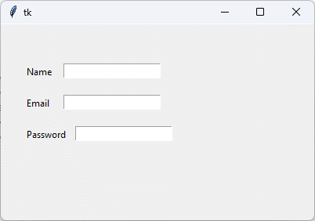
2. Các thành phần trên GUI
Phương thức place()
from tkinter import *
top = Tk()
top.geometry("400x250")
name = Label(top, text = "Name").place(x = 30, y = 50)
email = Label(top, text = "Email").place(x = 30, y = 90)
password = Label(top, text = "Password").place(x = 30, y = 130)
e1 = Entry(top).place(x = 80, y = 50)
e2 = Entry(top).place(x = 80, y = 90)
e3 = Entry(top).place(x = 95, y = 130)
top.mainloop()

Slide 52
3. Frameworks hỗ trợ phát triển ứng dụng GUI
Ứng dụng desktop
Tkinter
Thư viện GUI tiêu chuẩn cho Python. Tkinter trong Python cung cấp một cách nhanh chóng và dễ dàng để tạo các ứng dụng GUI. Tkinter cung cấp giao diện hướng đối tượng cho bộ công cụ Tk GUI.
PyQT
Mã nguồn mở để làm giao diện đa nền tảng được phát triển bởi Riverbank Computing, một thư viện cho phép sử dụng Qt GUI, một framework rất nổi tiếng của C++. PyQt có nhiều phiên bản nhưng gần đây nhất và được hỗ trợ nhiều nhất là PyQt5

Slide 53

3. Frameworks hỗ trợ phát triển ứng dụng GUI
Ứng dụng web
Django
Django: là một web framework mã nguồn mở và miễn phí dựa trên Python tuân theo mô hình kiến trúc model – template – views. Nó được duy trì bởi Django Software Foundation, một tổ chức độc lập được thành lập tại Hoa Kỳ với tư cách là tổ chức phi lợi nhuận 501

Slide 54

3. Frameworks hỗ trợ phát triển ứng dụng GUI
Ứng dụng web
Flask
Một micro web framework được viết bằng Python. Nó được phân loại là một microframework vì nó không yêu cầu các công cụ hoặc thư viện cụ thể. Nó không có lớp trừu tượng cơ sở dữ liệu, xác thực biểu mẫu hoặc bất kỳ thành phần nào khác mà các thư viện bên thứ ba đã có từ trước cung cấp các chức năng phổ biến.

Slide 55

3. Frameworks hỗ trợ phát triển ứng dụng GUI
Ứng dụng di động
Kivy
Một GUI framework Python miễn phí và mã nguồn mở để phát triển các ứng dụng di động và phần mềm ứng dụng cảm ứng đa điểm khác với giao diện người dùng tự nhiên. Nó được phân phối theo các điều khoản của Giấy phép MIT và có thể chạy trên Android, iOS, Linux, macOS và Windows.

Slide 56

3. Frameworks hỗ trợ phát triển ứng dụng GUI
Ứng dụng di động
BeeWare
Một bộ công cụ và thư viện, mỗi công cụ và thư viện hoạt động cùng nhau để giúp viết các ứng dụng GUI Python gốc đa nền tảng.

Slide 57
4. Phát triển ứng dụng với Tkinter
Ứng dụng đồng hồ đếm ngược
Ứng dụng quản lý hàng hóa
Ứng dụng nhận diện đối tượng (ứng dụng trong phân lớp sản phẩm)

Slide 58
Q & A

